Slide 1
Країни Латинської Америки
Виконали
Александрова Ірина
Генрі Андрій

Slide 2
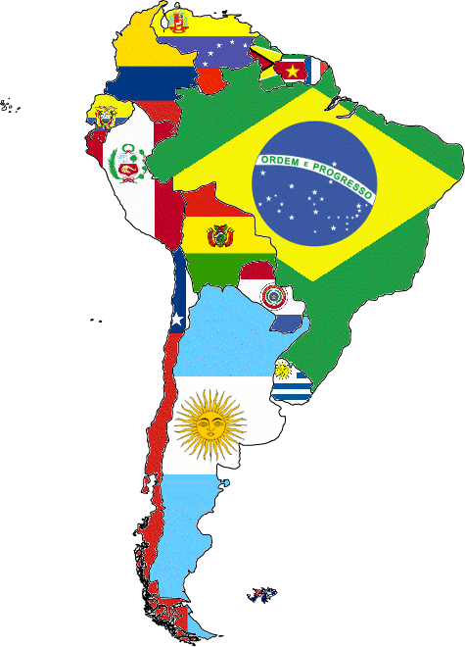
Основні тенденції розвитку країн Латинської Америки після Другої світової війни
Після Другої світової війни становище в економіці латиноамериканських країн було сприятливим для проведення реформ: вони мали солідні валютні накопичення, зросла їх частка у світовій торгівлі. Ці фактори були використані урядами країн Латинської Америки для проведення імпортозамінної ідустріалізації. Це сприяло формуванню у цих країнах популярних, але авторитарних режимів. Приклад тому – президентство Хуана Домінго Перона в Аргентині

Slide 3
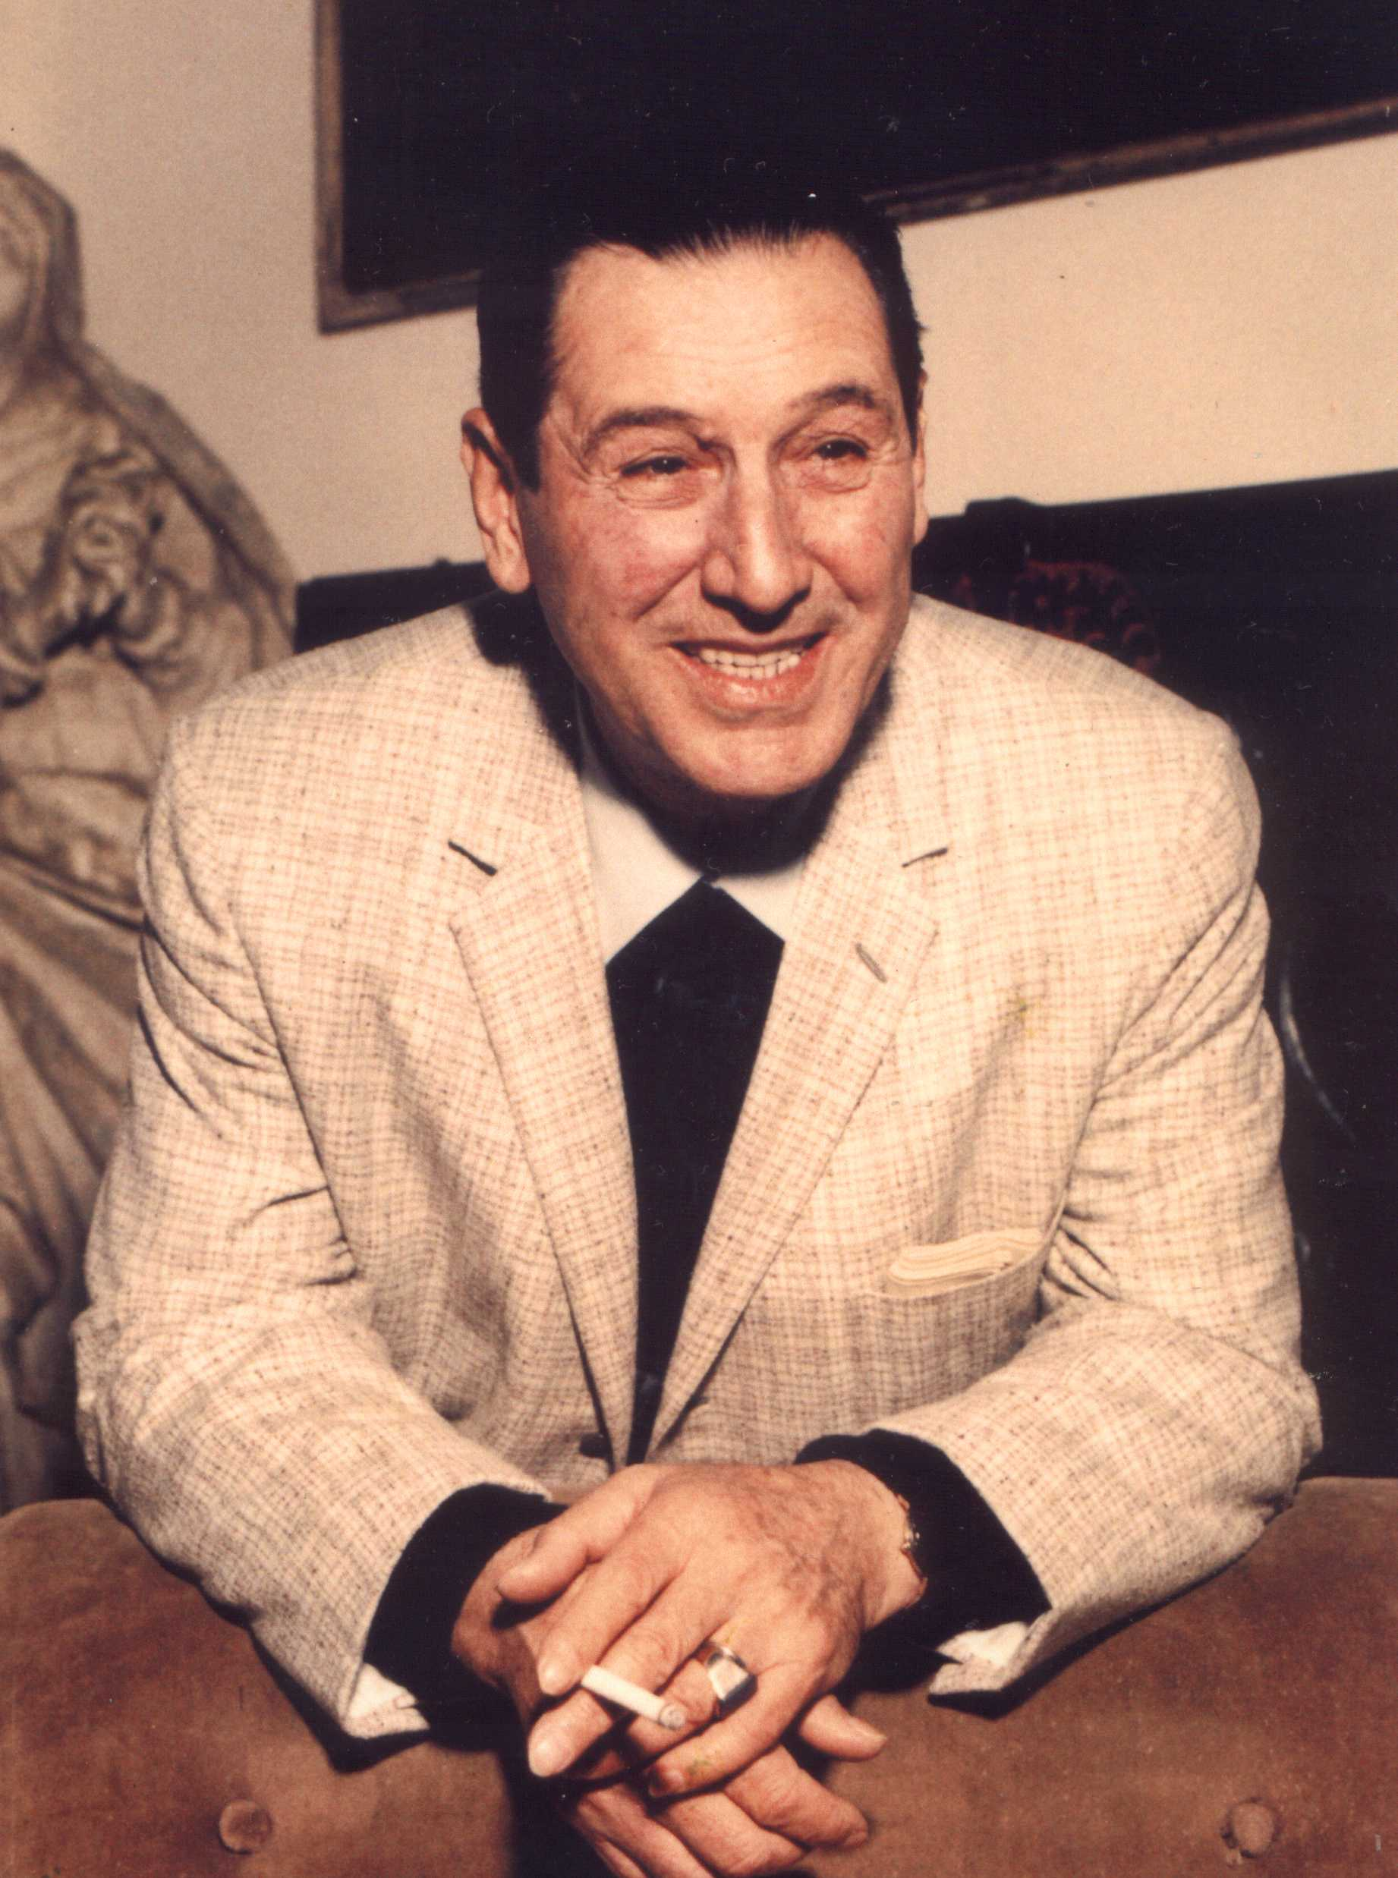
Хуан Домінго Перон (ісп. Juan Domingo Perón, 8 жовтня 1895 - 1 липня 1974) - аргентинський військовий і державний діяч, президент Аргентини з 1946 по 1955 і з 1973 по 1974.
Перон провів часткову націоналізацію, сплатив борги країни, домігся самозабезпечення Аргентини основними промисловими товарами. У період його правління в Аргентині був створений перший в Латинській Америці реактивний літак, але під тиском США його виробництво було припинено.

Slide 4
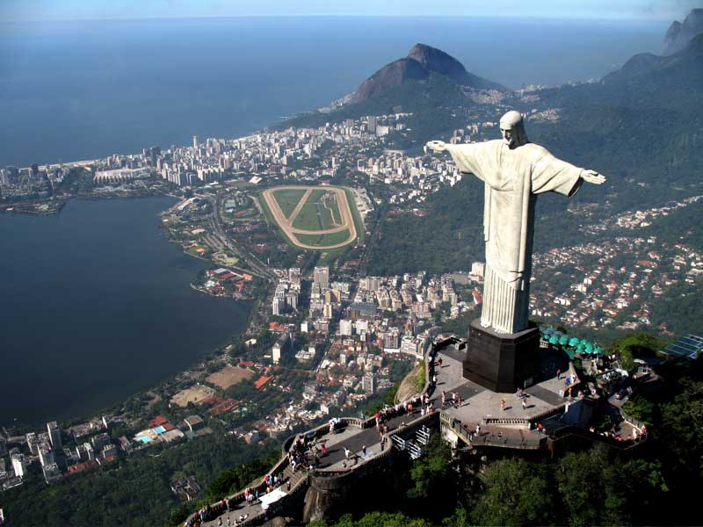
У Бразилії в 1950 р. повернувся до влади Жетуліо Варгас, який відродив свою політику 30-х років, але уже без спроб копіювання фашистських держав. Змінивши його у 1956 р., Ж.Кубічек продовжив імпортозамінну індустріалізацію. На початок 60-х років Бразилія наполовину забезпечувала себе промисловими товарами.

Slide 5
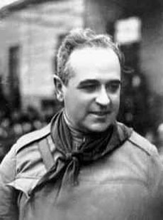
Жетуліо Варгас (19 квітня 1882 — 24 серпня 1954) — президент Бразилії з 1930 по 1945 та з 1951 по 1954 роки, протягом періоду, відомого як Ера Варгаса.
Запорукою успіху Варгаса стали його величезна популярність в народі і потреба національної буржуазії країни в соціальній стабільності.
Варгас розширив нафтовидобувну та металургійну галузі промисловості, розробив національну систему забезпечення країни електроенергією, заснував Національний банк економічного розвитку. Така політика тільки зміцнювала авторитет президента.
Але в 1954 ситуація різко загострилася: підвищився рівень інфляції, унаслідок чого почалися страйки робітників, що вимагали збільшення заробітної плати. У серпні 1954 року вищі військові чини зажадали відставки Варгаса.

Slide 6
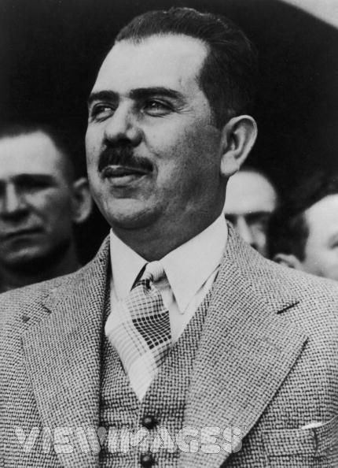
У Мексиці лінію, розпочату президентом Ласаро Карденасом у 1934-1940 рр., продовжували і після Другої світової війни. Індустріалізація йшла за рахунок розвитку державного сектору, продовжувалась аграрна реформа.

Slide 7
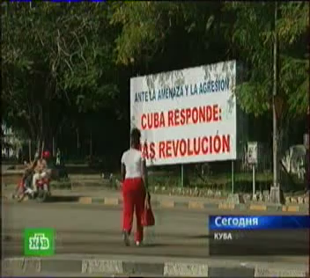
У 1959 р. партизанська війна на Кубі завершилась зникненням проамериканського режиму. Лідер повстанців Фідель Кастро очолив новий уряд. Своє завдання він бачив у незалежності Куби і проведенні соціальних реформ. У здійсненні своїх задумів він зіткнувся з опором США, які мали на Кубі значну власність. Кастро здійснив націоналізацію цієї власності і встановив тісні відносини з СРСР. Це викликало рух опору, який спирався на підтримку уряду США та на кубинську общину у США. США організували збройну інтервенцію загонів гусанос на Кубу (1961 р.), але вона провалилась. Це прискорило реформи на Кубі і співробітництво з СРСР.

Slide 8
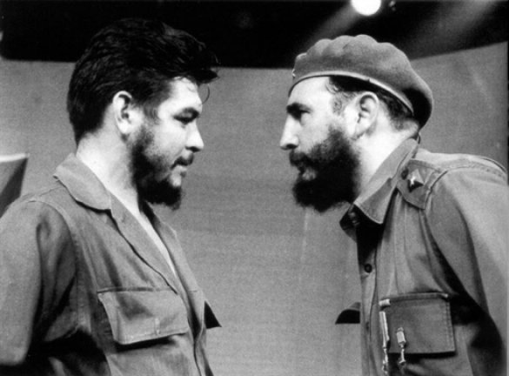
М.С.Хрущов був захоплений ідеєю отримати союзника у 90 милях від США і, не задумуючись, пішов заради збереження режиму Кастро на ризик ядерної війни (Карибська криза 1962 р.). Зближення з СРСР дало Кастро зразок ідеальної, з його точки зору, держави. Партизани стали комуністами, на Кубі почалось будівництво соціалізму. У 60-ті роки в країні було фактично відмінено гроші і введено прямий продуктообмін. Кастро вважав, що Латинська Америка вже дозріла до соціалістичної революції, і намагався, правда безрезультатно, роздути революційну пожежу на континенті. Під час однієї з таких спроб загинув у Болівії сподвижник Кастро – Ернесто Че Гевара.

Slide 9
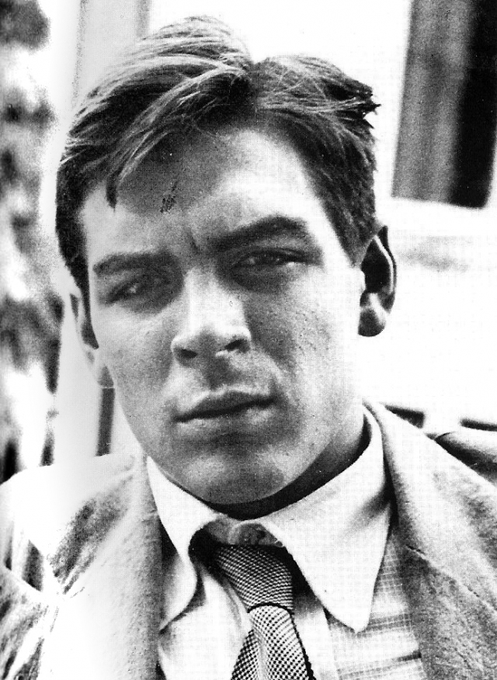
Ерне́сто «Че» Гева́ра (14 червня 1928 — 9 жовтня 1967) — латиноамериканський революціонер. Його підпільне партійне прізвисько «Товариш Че», інші імена: Че, Тете, Товариш Че.
Народився в Аргентині, одержав освіту лікаря, але покинув батьківщину в 1953 через опозиційні настрої до правого президента Перона. Один з керівників Кубинської революції 1959 року, був другою людиною для Фіделя Кастро після його брата Рауля; У 1965 він прибув до Конго для організації революції. В 1966 році прибув до Болівії для організації партизанських загонів, де й був захоплений урядовими військами. Невдовзі його розстріляли.

Slide 10
У 70-х роках Куба перетворилась у звичайну тоталітарну соціалістичну країну. Зберігалась традиційна залежність кубинської економіки від експорту цукру, але вже не у США, а в СРСР і країни Східної Європи. СРСР став головним кредитором Куби. Наприкінці 80-х років, як тільки СРСР зіткнувся з економічними труднощами і скоротив допомогу кубинській економіці, Куба потрапила в стан перманентної кризи. Розпад СРСР позбавив Кубу зовнішньої підтримки. Керівництво Куби намагається врятувати становище: економіка працює у надзвичайному режимі, скорочуються соціальні програми, створюються умови для розвитку туризму, робляться перші кроки у модернізації економіки. У 90-ті роки з Куби здійснюється масова нелегальна еміграція у США.

Slide 11
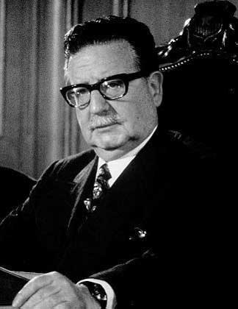
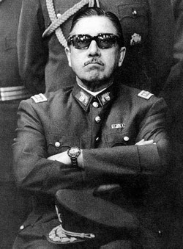
У Чилі спробу побудувати соціалізм у 1970-1973 рр. здійснив уряд президента Сальвадора Альєнде, який складався з комуністів і лівих соціалістів. Побудова соціалізму відбувалась у межах конституційної законності. Августо Піночет, за згодою США, здійснив державний переворот і встановив у країні диктаторський режим. Президент Альєнде загинув під час штурму президентського палацу.

Slide 12
Підсумки
У другій половині ХХ ст. країни Латинської Америки значно просунулися по шляху перетворення з аграрно-сировинного придатку світового ринку у регіон з розвинутою інфраструктурою і промисловістю. Найбільші країни регіону – Бразилія, Аргентина, Мексика опинилися на порозі перших десяти країн світу по об`єму промислового виробництва. Суттєві зміни відбулися і в політичному житті, відійшли у минуле традиційні авторитарні диктатури. Утверджуються традиції парламентаризму і демократії. Нова влада будує свою політику на основі пошуку компромісу, згоди, примирення різних політичних сил. Значно змінилася роль країн Латинського Америки і на міжнародній арені, їх зовнішньополітичний курс вийшов з тіні політики США. Тим не менш зберігається і достатня кількість серйозних проблем, що впливають на розвиток країн регіону: заборгованість, низький рівень життя значної частини населення, соціальний контраст, продовжується повстанський рух, корупція, наркобізнес, тероризм тощо.

